Slide 1
Estructura de datos VECTOR
1
Operaciones frecuentes en el tipo Vector
Búsqueda
Borrar un elemento determinado
Insertar un elemento en un vector con orden
TEMAS de la CLASE
2
Ejercitación

Slide 2
Tipo vector: Operación de Búsqueda
El proceso de ubicar información particular en una colección de datos es conocido como método de búsqueda.
Se deben considerar los siguientes casos:
Los datos en el vector están almacenados sin ningún orden.
Los datos en el vector están almacenados ordenados por algún criterio

Slide 3
Tipo Vector: Búsqueda Lineal o secuencial (elementos sin orden)
X= 89
24
12
5
33
0
89
-5
63
8
45
La búsqueda comienza desde el principio y se avanza por la estructura de manera secuencial, uno a uno.
La solución debería recorrer el vector y detenerse en caso de encontrar el elemento X.

Slide 4
Tipo Vector: Búsqueda Lineal o secuencial (elementos sin orden)
X= 89
24
12
5
33
0
89
-5
63
8
45
Buscar (Recibe el vector donde buscar, el elemento a buscar,
la dimensión lógica y devuelve la posición donde se encontró)
Ubicarse al principio del vector
Mientras (no llegue al final del vector) y (no encuentre el elemento)
avanzar una posición en el vector
Al salir del mientras se debe evaluar por cual de las condiciones finalizó

Slide 5
Operación de Búsqueda Lineal o secuencial (elementos sin orden)
Consideremos la siguiente declaración genérica:
Const
DimF = ... {máxima longitud del vector}
Type
TipoElem = ... {tipo de datos del vector }
Indice = 0.. DimF;
vector = Array [ 1..DimF] of TipoElem;

Slide 6
Tipo Vector: Búsqueda Lineal o secuencial (elementos sin orden)
Buscar (Recibe el vector donde buscar, el elemento a buscar,
la dimensión lógica y devuelve la posición donde se encontró)
Ubicarse al principio del vector
Mientras (no llegue al final del vector) y (no encuentre el elemento)
avanzar una posición en el vector
Al salir del mientras se debe evaluar por cual de las condiciones finalizó
¿Qué tipo de módulo
Conviene utilizar?
Const
DimF = ...
Type
Indice = 0..DimF;
vector= Array [1..DimF] of integer;
Function BuscarPosElem (x:integer; v:vector; dimL: Indice): Indice;
var pos:Indice; exito: boolean;
Begin
pos:=1;
exito:= false;
while (pos <= dimL) and (not exito) do
if (x = v[pos]) then exito:= true
else pos:=pos+1;
if (exito = false) then pos:=0;
BuscarPosElem := pos;
end;
¿Qué valor toma pos cuando
el elemento no está?

Slide 7
Características de la Búsqueda Lineal o Secuencial
Se aplica cuando los elementos no tienen orden.
Requiere excesivo consumo de tiempo en la localización del elemento.
Número medio de comparaciones (dimL + 1) /2
Es ineficiente a medida que el tamaño del arreglo crece.

Slide 8
Tipo Vector: Borrar un elemento
Recordemos que la operación de Borrar un elemento en un vector admite dos posibilidades:
1
Borrar un elemento de una posición determinada
Ya lo vimos
2
Borrar un elemento determinado del vector

Slide 9
Tipo Vector: Borrar un elemento determinado
Esta operación requiere primero buscar el elemento y luego borrarlo
Buscar la posición del elemento a borrar
Const
DimF = ...
Type
Indice = 0.. DimF;
vector = Array [ 1..DimF] of integer;
Si el elemento está entonces
Borrar el elemento
Procedure BorrarElem (var v: vector; var dimL: indice;
elem : integer; var exito: boolean);
var pos: indice;
begin
exito:= false;
pos:= BuscarPosElem (elem, v, dimL);
if pos <> 0 then begin
BorrarPosModif (v, dimL, pos);
exito:= true;
end;
end;
Ya lo vimos!!
Revisar BorrarElemPos
y adaptarlo!!

Slide 10
Procedure BorrarElem (var v: vector; var dimL: indice;
elem : integer; var exito: boolean);
Function BuscarPosElem (x:integer;v:vector;dimL: Indice) : Indice;
var pos:Indice; exito: boolean;
Begin
pos:=1; exito:= false;
while (pos <= dimL) and (not exito) do
if (x = v[pos]) then exito:= true
else pos:=pos+1;
if (exito = false) then pos:=0;
BuscarPosElem := pos;
end;
Procedure BorrarPosModif (var v:vector; var dimL:integer; pos:Indice);
begin
end;
Ya lo vimos!!
Tipo Vector: Borrar un elemento determinado
var pos: indice;
Begin
exito:= false;
pos:= BuscarPosElem (elem, v, dimL);
if pos <> 0 then begin
BorrarPosModif (v, dimL, pos);
exito:= true;
end;
end;

Slide 11
Procedure BorrarPos (var v:vector; var dimL:integer; pos:Indice;
var exito:boolean);
var i: integer;
begin
exito := false;
if (pos >=1 and pos <= dimL)
then begin
exito := true
for j:= pos + 1 to dimL do
v [ i - 1 ] := v [ i ] ;
dimL := dimL - 1 ;
end;
end;
Ya lo vimos!!
Tipo Vector: Borrar un elemento determinado
Procedure BorrarPosModif (var v:vector; var dimL:integer; pos:Indice);
var i: integer;
begin
for i:= pos + 1 to dimL do
v [ i - 1 ] := v [ i] ;
dimL := dimL - 1 ;
end;
BorrarPos
adaptado

Slide 12
Procedure BorrarElem (var v: vector; var dimL: indice;
elem : integer; var exito: boolean);
Function BuscarPosElem (x:integer;v:vector;dimL: Indice) : Indice;
var pos:Indice; exito: boolean;
Begin
pos:=1; exito:= false;
while (pos <= dimL) and (not exito) do
if (x = v[pos]) then exito:= true
else pos:=pos+1;
if (exito = false) then pos:=0;
BuscarPosElem := pos;
end;
Procedure BorrarPosModif (var v:vector; var dimL:integer; pos:Indice);
var i: integer;
begin
for i:= pos + 1 to dimL do
v [ i - 1 ] := v [ i] ;
dimL := dimL - 1 ;
end;
Tipo Vector: Borrar un elemento determinado
var pos: indice;
Begin
exito:= False;
pos:= BuscarPosElem (elem, v, dimL);
if pos <> 0 then begin
BorrarPosModif (v, dimL, pos);
exito:= true;
end;
end;

Slide 13
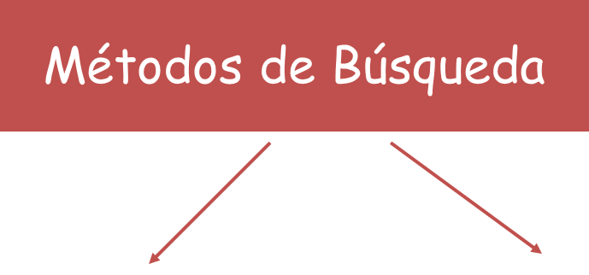
Tipo Vector: Búsqueda en Arreglos Ordenados
Método 1
Secuencial optimizado:
Se recorre el vector hasta encontrar el número buscado o hasta encontrar uno mayor que él.
Método 2
Binaria o Dicotómica: Acceder a los elementos del vector de una manera mas “eficiente”…

Slide 14
Tipo vector: Búsqueda en Arreglos Ordenados
Método 1: Secuencial Optimizado
X= 89
12
15
23
33
49
89
95
163
241
450
Se aplica cuando los elementos tienen orden.
La búsqueda comienza desde el principio y se avanza por la estructura de manera secuencial y de a uno hasta que encuentro el número buscado o hasta que encuentro uno mayor.

Slide 15
Tipo vector: Búsqueda en Arreglos Ordenados
Método 1: Secuencial Optimizado
X= 89
12
15
23
33
49
89
95
163
241
450
Módulo Buscar (el elemento a buscar, el vector donde buscar,
la dimensión lógica y devuelve la posición donde se encontró)
Ubicarse al principio del vector
Mientras (no llegue al final del vector) y
(el elemento a buscar sea mayor que el elemento observado)
avanzar una posición en el vector
Al salir del mientras se debe evaluar por cual de las condiciones finalizó.

Slide 16
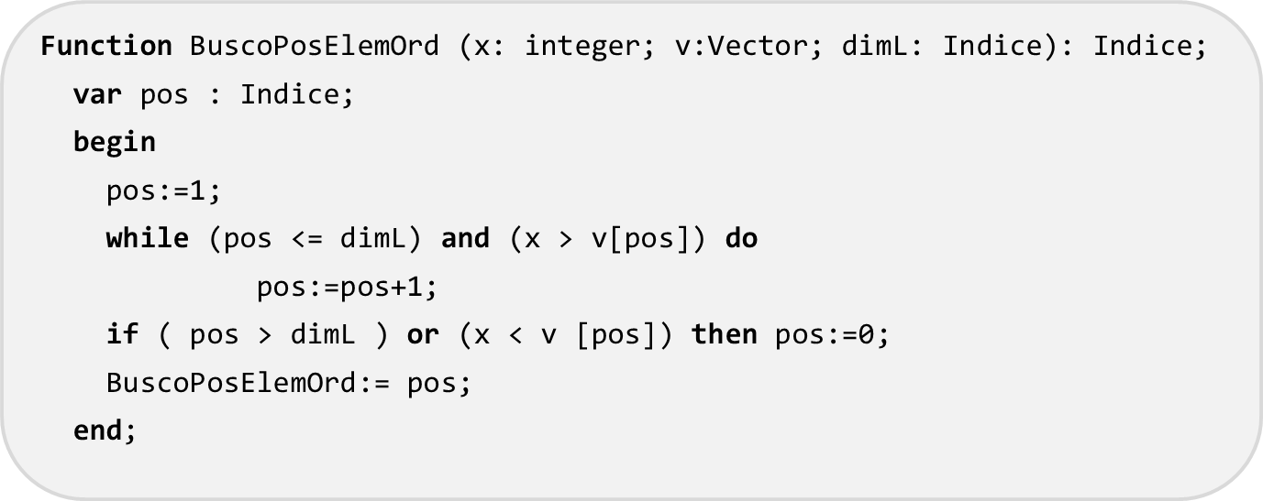
Tipo vector: Búsqueda en Arreglos Ordenados
Método 1: Secuencial Optimizado
Módulo Buscar (el elemento a buscar, el vector donde buscar,
la dimensión lógica y devuelve la posición donde se encontró)
Ubicarse al principio del vector
Mientras (no llegue al final del vector) y
(el elemento a buscar sea mayor que el elemento observado)
avanzar una posición en el vector
Al salir del mientras se debe evaluar por cual de las condiciones finalizó
Const
DimF=...
Type
Indice = 0.. DimF;
vector = Array [ 1..DimF] of integer;
Vector ordenado de menor a mayor

Slide 17
Tipo Vector: Insertar un elemento
Recordemos que la operación de Insertar un elemento en un vector admite dos posibilidades:
1
Insertar un elemento en una posición determinada
Ya lo vimos
2
Insertar un elemento manteniendo un orden determinado
5
8
13
18
50
75
……………
Elemento 33
1
2
3
4
5
6
1000
5
8
13
18
33
50
75
……………
1
2
3
4
5
6
7
1000

Slide 18
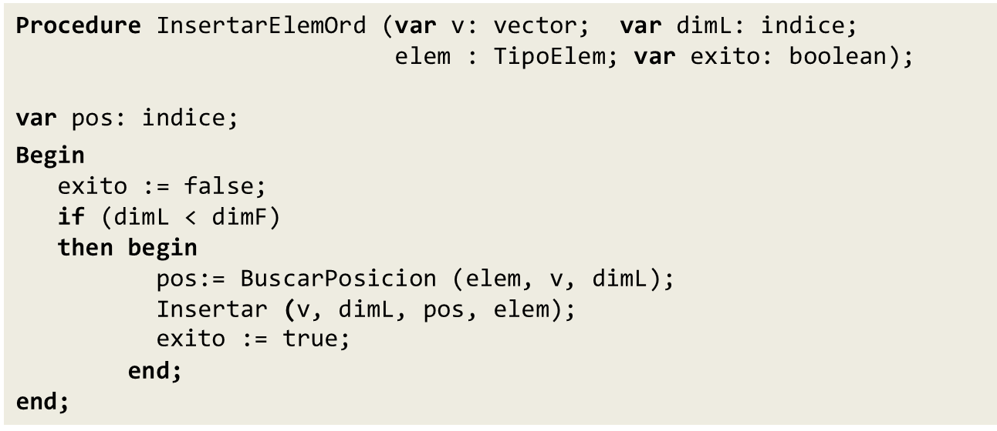
Tipo Vector: Insertar un elemento en un vector ordenado
Esta operación requiere verificar el espacio disponible, buscar la posición correspondiente manteniendo el orden y luego insertar el elemento en el vector
Const
DimF = ...
Type
Indice = 0.. DimF;
vector = Array [ 1..DimF] of integer;
Verificar espacio en el vector
Determinar posición donde se insertara
Insertar elemento en la posición determinada
Revisar BuscoPosElemOrd
y adaptarlo!!
Revisar InsertarPos
y adaptar

Slide 19
Const
DimF = ...
Type
Indice = 0.. DimF;
vector = Array [ 1..DimF] of integer;
Function BuscoPosElemOrd (x: integer; v:Vector; dimL: Indice): Indice;
var pos : Indice;
begin
pos:=1;
while (pos <= dimL) and (x > v[pos]) do
pos:=pos+1;
if ( pos > dimL ) or (x < v [pos]) then pos:=0;
BuscoPosElemOrd:= pos;
end;
Ya lo vimos!!
Adaptamos “BuscoPosElemOrd” para escribir “BuscarPosicion”
Function BuscarPosicion ( x: integer; v:Vector; dimL: Indice): Indice;
var pos : Indice;
begin
pos:=1;
while (pos<=dimL) and (x > v[pos]) do
pos:=pos+1;
BuscarPosicion:= pos;
end;
BuscoPosElemOrd adaptado

Slide 20
Const
DimF = ...
Type
Indice = 0.. DimF;
vector = Array [ 1..DimF] of integer;
Procedure INSERTARPOS(var v: vector; var dimL: integer; elemento: integer;
pos: integer; var exito: boolean );
var i : integer;
Begin
exito := false;
if (dimF > dimL) and ((pos>=1) and (pos<= dimL))
then begin
exito := true;
for i := dimL downto pos do
v [ i + 1 ] := v [ i ] ;
v [pos] := elemento;
dimL := dimL + 1;
end;
end;
Ya lo vimos!!
Adaptamos “InsertarPos” para escribir “Insertar”
Procedure Insertar (var v:vector; var dimL:Indice; pos: Indice; elem:integer);
var j: indice;
begin
for j:= dimL downto pos do
v [ j +1 ] := v [ j ] ;
v [ pos ] := elem;
dimL := dimL + 1;
End;
InsertarPos adaptado

Slide 21
Procedure InsertarElemOrd (var v: vector; var dimL: indice; elem : TipoElem;
var exito: boolean);
Function DeterminarPosicion ( x: integer; v:Vector; dimL: Indice): Indice;
var pos : Indice;
begin
pos:=1;
while (pos<=dimL) and (x > v[pos]) do
pos:=pos+1;
DeterminarPosicion:= pos;
end;
Procedure Insertar (var v:vector; var dimL:Indice; pos: Indice; elem:integer);
var j: indice;
begin
for j:= dimL downto pos do
v [ j +1 ] := v [ j ] ;
v [ pos ] := elem;
dimL := dimL + 1;
End;
var pos: indice;
Begin
exito := false;
if (dimL < dimF) then begin
pos:= DeterminarPosicion (elem, v, dimL);
Insertar (v, dimL, pos, elem);
exito := true;
end;
end;
Nuevo!!!
Tipo Vector: Insertar un elemento en un vector ordenado
Nuevo!!!

Slide 22
Tipo vector: Búsqueda en Arreglos Ordenados
Método 2 – Búsqueda Dicotómica
Se aplica cuando los elementos tienen orden.
Se compara el valor buscado (x) con el ubicado en el medio del vector (a):
  Si el elemento ubicado al medio del vector es igual a x, entonces la búsqueda termina.
  Si no es el valor buscado, debería quedarse con la mitad del vector que conviene, para seguir la búsqueda. Este paso se repite tantas veces hasta que se acaba el vector o encuentro el valor.

Slide 23
Tipo vector: Búsqueda en Arreglos Ordenados
Método 2 – Búsqueda Dicotómica
Primera vez
Elemento buscado X= 89
Pri=1
Se calcula la posición del medio del vector original
Si
Ult=9
12
15
23
33
49
89
95
163
241
a
a[medio]=
a[5] =
49
Dado que 89 > 49, se trabajará con el “subvector” del medio al final

Slide 24
Tipo vector: Búsqueda en Arreglos Ordenados
Método 2 – Búsqueda Dicotómica
Segunda vez
Elemento buscado X= 89
Se descarta la primera parte
Pri=6
Se calcula la posición del medio del “subarreglo” delimitado por:
si
Ult=9
12
15
23
33
49
89
95
163
241
a
a[medio]=
a[7] =
95
Dado que 89 < 95, trabajo con el “subvector” del principio al medio

Slide 25
Tipo vector: Búsqueda en Arreglos Ordenados
Método 2 – Búsqueda Dicotómica
Tercera vez
Elemento buscado X= 89
Se descarta la “segunda” parte del ”subarreglo” (de 7 a 9)
Pri=6
Se calcula la posición del medio del “subarreglo” delimitado por:
si
12
15
23
33
49
89
95
163
241
Ult=6
a
a[medio]=
a[6] =
89
89 = 89 se encontró el elemento!!!

Slide 26
Tipo vector: Búsqueda en Arreglos Ordenados
Método 2 – Búsqueda Dicotómica
Observaciones:
Cada vez que se toma la mitad del arreglo, se va disminuyendo el tamaño del mismo.
El proceso termina cuando encuentro el elemento, o cuando el vector se hace tan pequeño que no quedan mas elementos, y por lo tanto se puede deducir que el elemento no se encuentra en el vector.

Slide 27
Tipo vector: Búsqueda en Arreglos Ordenados
Método 2 – Búsqueda Dicotómica
Procedure BusquedaBin ( var v: Vector; var j: Indice;
dimL: Indice, x : TipoElem) ;
Var pri, ult, medio : Indice ;
Begin
j :=0 ;
pri:= 1 ;
ult:= dimL;
medio := (pri + ult ) div 2 ;
While ( pri < = ult ) and ( x <> v [medio]) do begin
If ( x < v [ medio ] ) then ult:= medio -1 ;
else pri:= medio+1 ;
medio := ( pri + ult ) div 2 ;
end ;
If pri < = ult then j := medio
else j := 0 ;
End ;
Calcula la posición del medio del vector
Se queda con la primera mitad
Se queda con la segunda mitad
Recalcula la posición del medio del “subvector”
¿Qué ocurre cuando el elemento buscado no está en el vector?

Slide 28
Características de la Búsqueda Dicotómica
Se aplica cuando los elementos tienen orden. Caso contrario debería ordenarse el vector previamente.
Número medio de comparaciones (1+log2(dimL+1))/2.
Cuando dimL crece el número medio de comparaciones es log₂(dimL+1)/2.

Slide 29
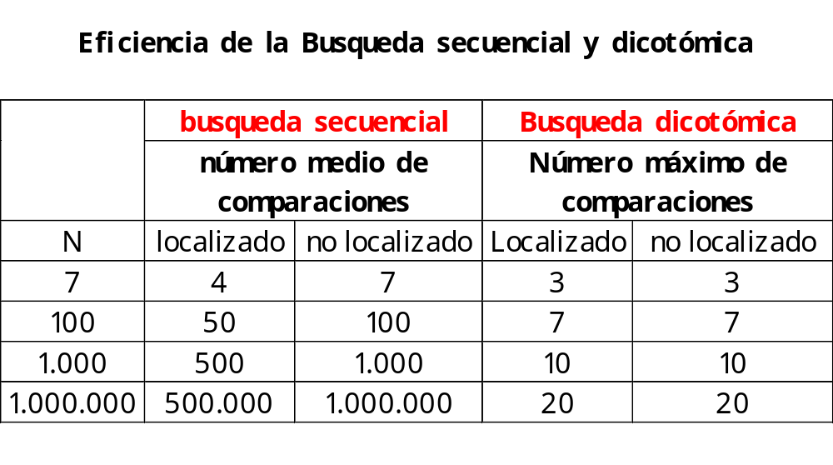

Slide 30

Código Cliente | Apellido y Nombre | Fecha de Ingreso | Edad | Actividad
2000 | López Juan | 12/02/2000 | 20 | 1
2100 | Díaz Ana | 14/06/1999 | 25 | 3
3500 | Perez Luis | 22/05/2016 | 30 | 2
4055 | Lares Pedro | 05/12/2010 | 55 | 4
4500 | Zanon Ema | 06/09/2000 | 20 | 2
6400 | Lera Sofia | 05/12/2010 | 30 | 3
7000 | Ávila Raul | 14/06/1999 | 70 | 2
8250 | García Mara | 15/05/2004 | 50 | 1
-1
ESTRUCTURA DE DATOS VECTOR – Para resolver en clase
Un centro de deportes quiere almacenar la información de sus clientes y de los 4 tipos de actividades que ofrece: 1) Musculación, 2) Spinning, 3) Cross Fit, 4) Libre. Para ello, se debe leer el precio mensual de cada actividad y almacenarlo en un vector. De cada uno se conoce: código de cliente, DNI, apellido y nombre, fecha de ingreso, edad y el número de actividad elegida (1..4).
Escribir un programa que invoque a módulos para resolver cada inciso:
a) Lea la información de los clientes y los almacene en una estructura de datos. La lectura finaliza con el código de cliente -1 y los clientes se leen ordenados por código de cliente. Como máximo el centro de deportes atiende a 1000 clientes.
b) Informe el nombre y apellido de los clientes cuya edad supera el promedio de las edades de los clientes del centro de deportes.
c) Agregar un nuevo cliente, con el código siguiente al último código de cliente ingresado, para el cliente Juan García con DNI 11111, de 20 años de edad y que eligió la actividad Libre, en el día de la fecha.
d) Informe el nombre y apellido del cliente con un código de cliente determinado.
e) Informe el nombre y apellido de los clientes con fecha de ingreso en un año determinado.
f) Sabiendo que el código de cliente 3300 no existe, inserte un nuevo cliente con ese código para el cliente Ana Paus de 45 años y actividad elegida Musculación, en el día de la fecha.
g) Elimine el cliente correspondiente a un código que se lee.
h)Elimine todos los clientes que realizan la actividad Spinning.

